Slide 1
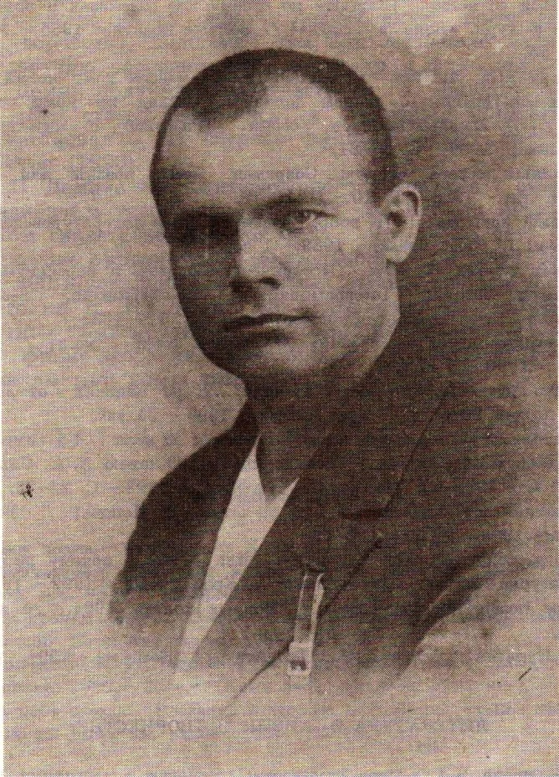
Доронина
Михаила Павловича
(Шыладорса Миш)
02.09.1902 – 13.12.1939
110 лет
со дня рождения

Slide 2
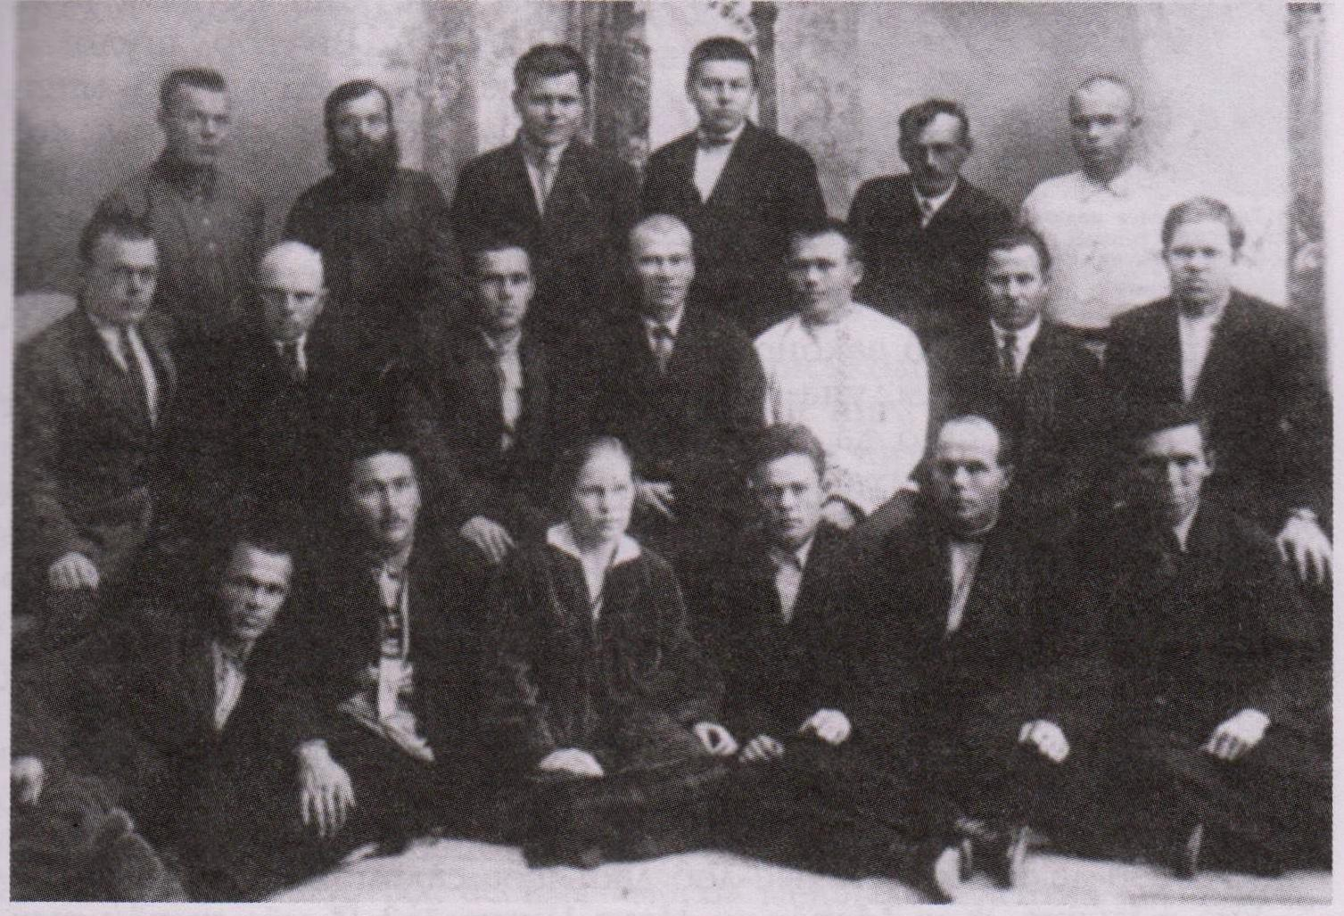
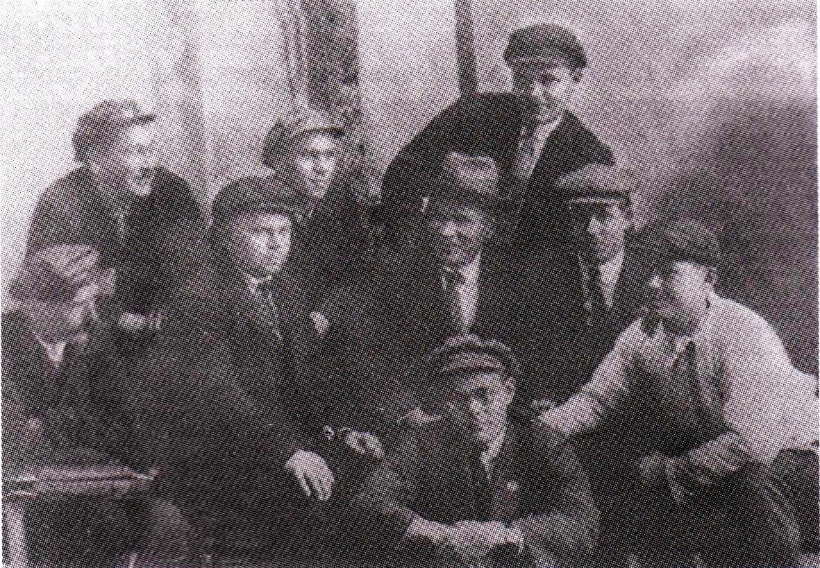
Конференция коми писателей
1928 год

Slide 3
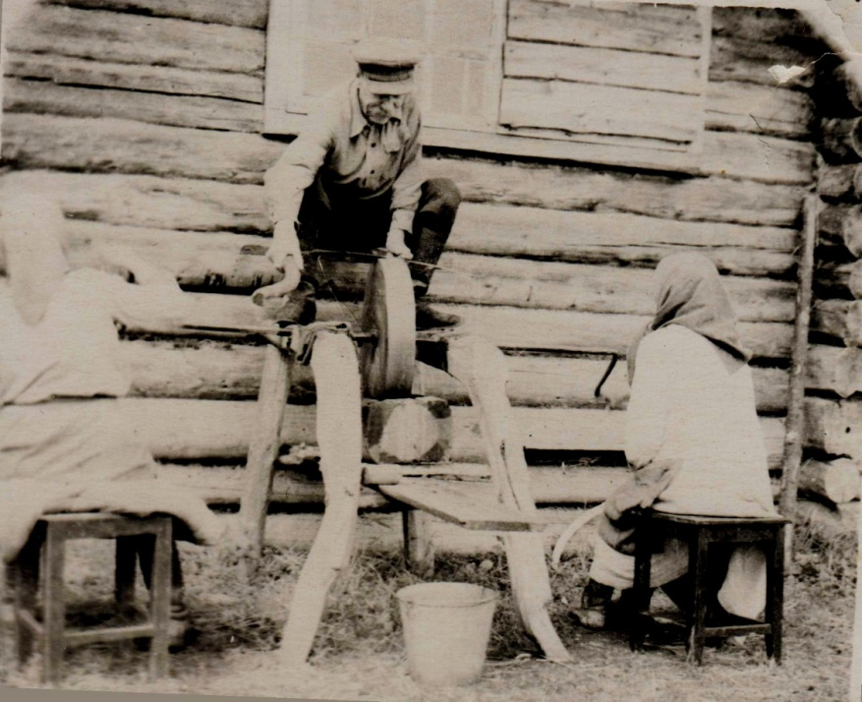
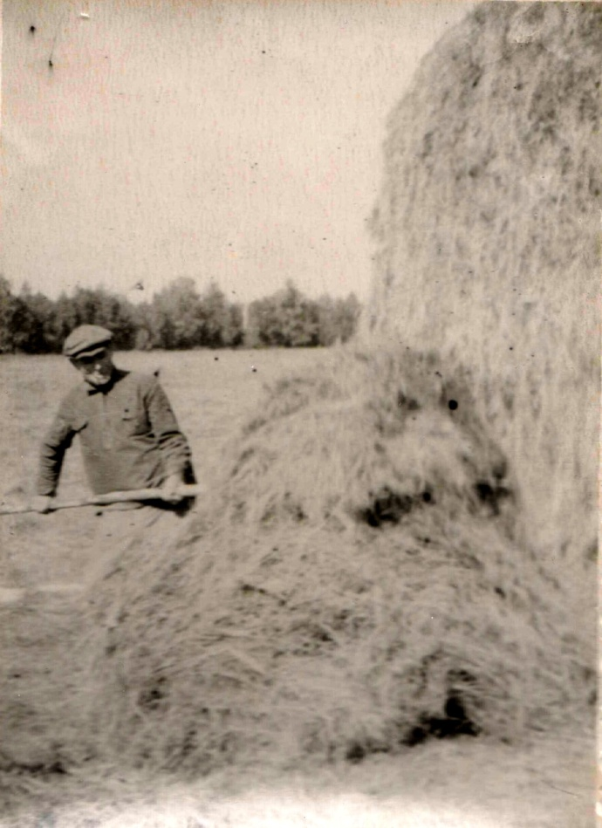
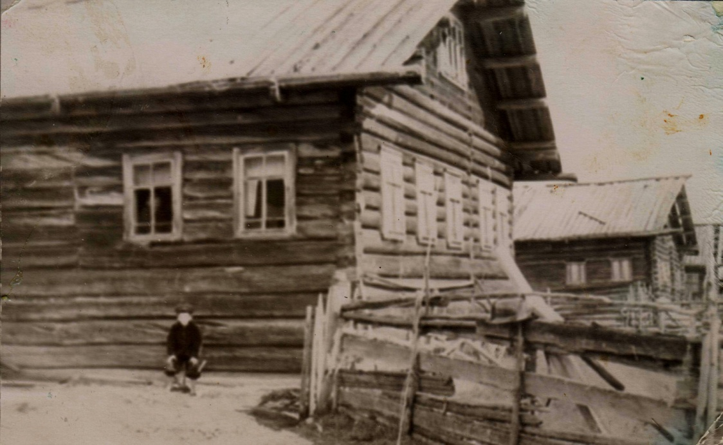
Тяжелая жизнь крестьянской семьи

Slide 4
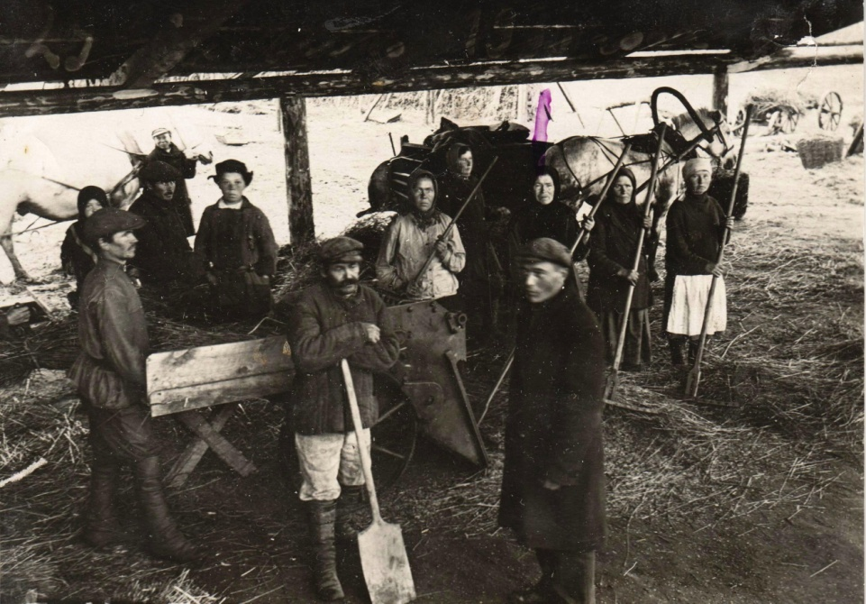
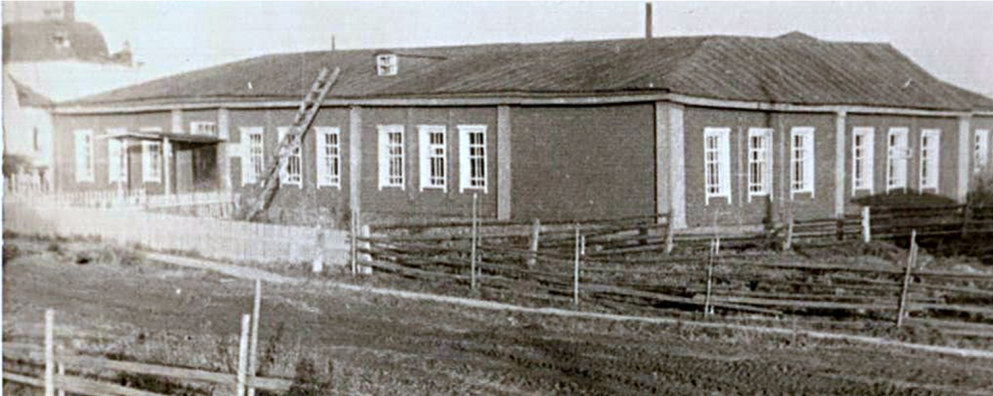
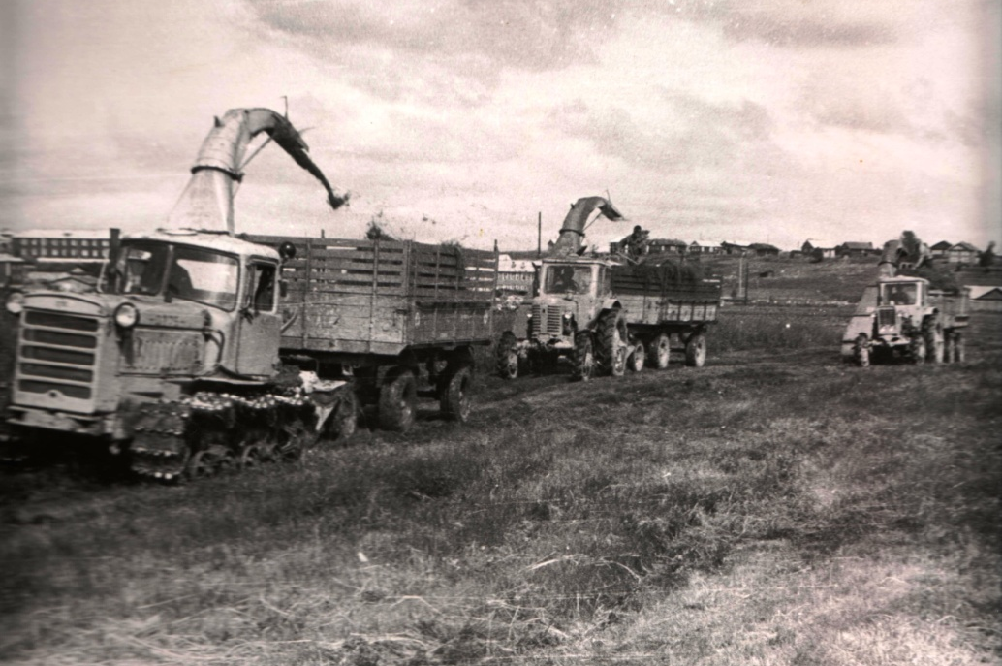
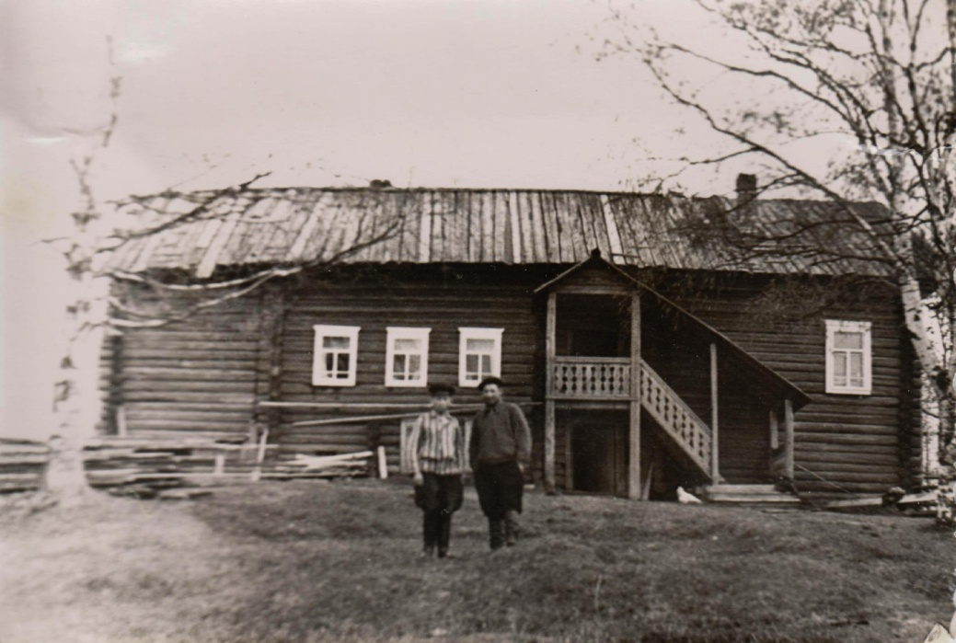
Коми село
1920-х годов

Slide 5
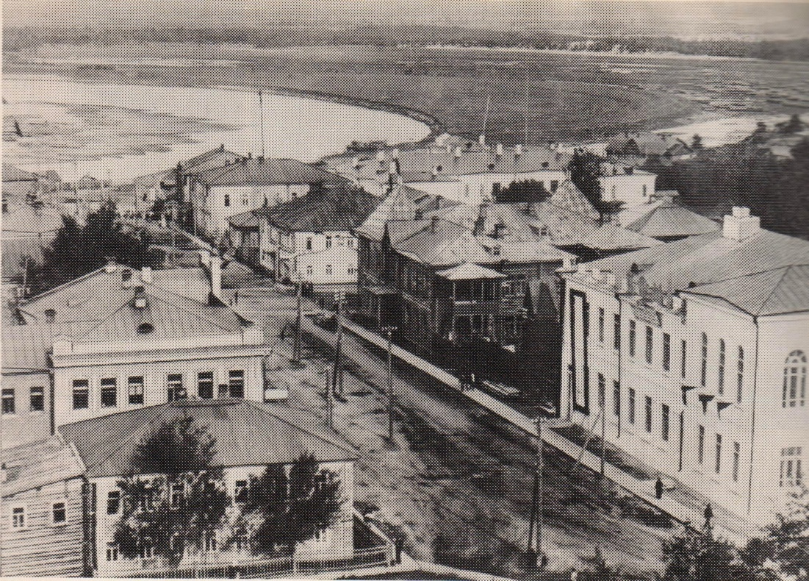
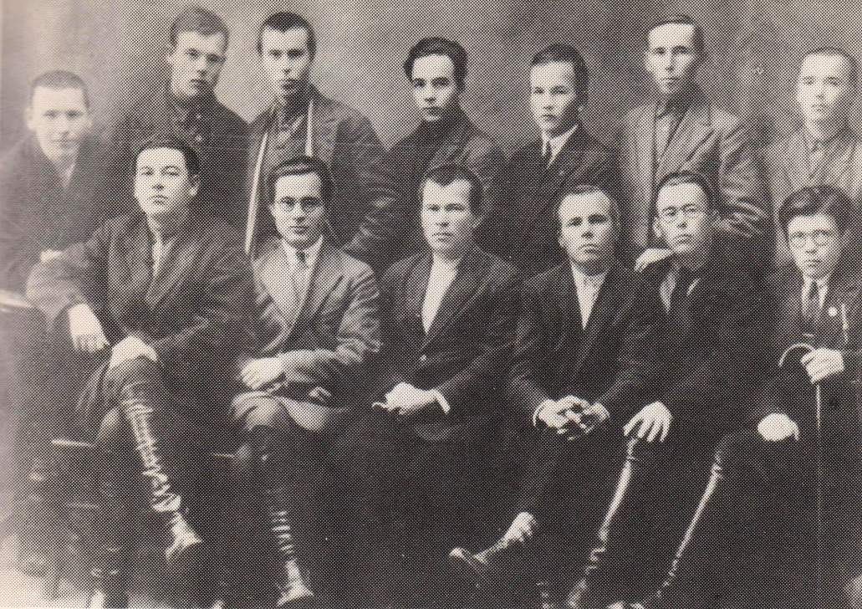
Усть-Сысольск
1930-х годов
Участники конференции Коми ассоциации пролетарских писателей

Slide 6
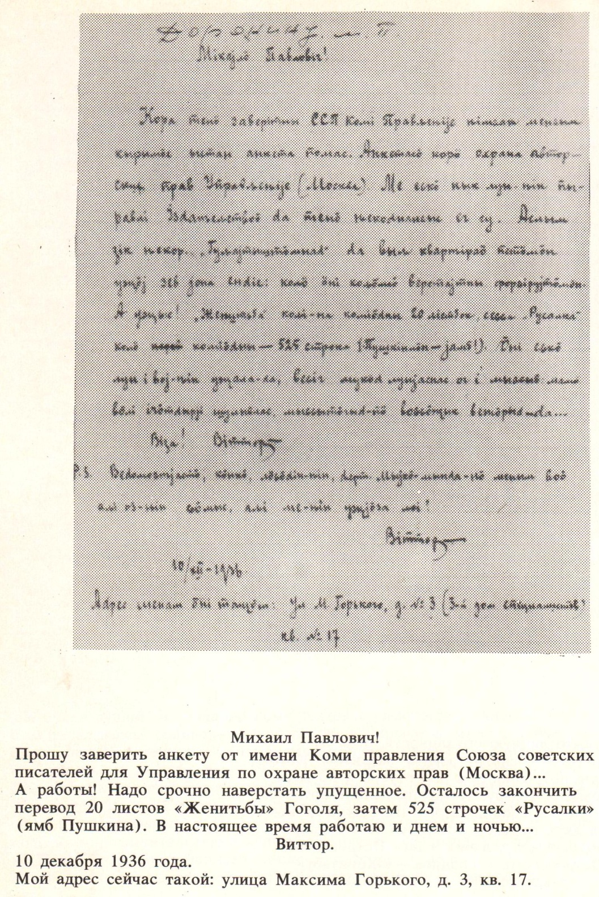
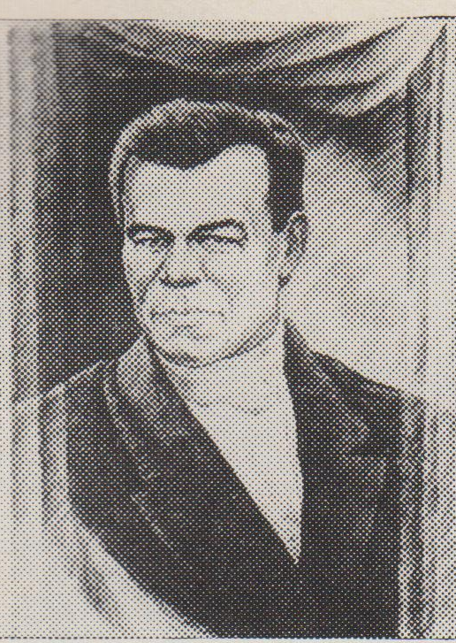
Письмо
М.П.Доронину от Виктора Савина
10 декабря 1936г

Slide 7
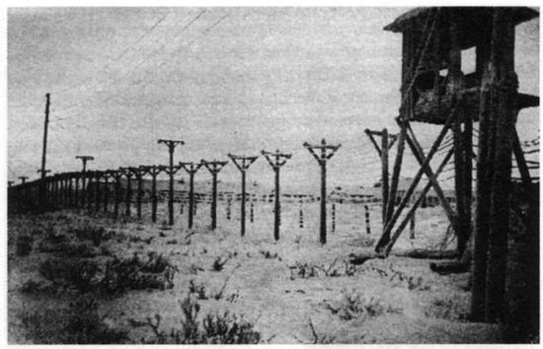
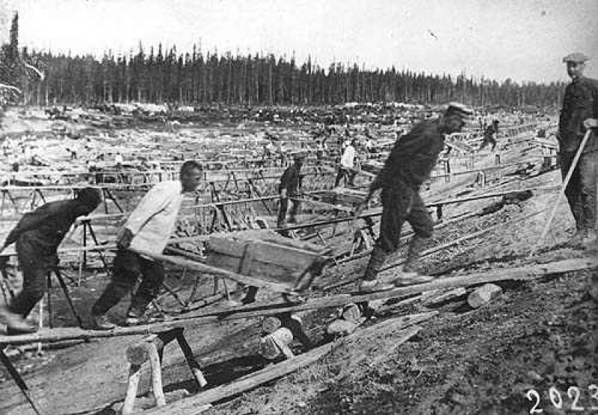
Исправительно-трудовые лагеря Коми АССР

Slide 8
Доронина
Михаила Павловича
(Шыладорса Миш)
02.09.1902 – 13.12.1939
110 лет
со дня рождения

Slide 9
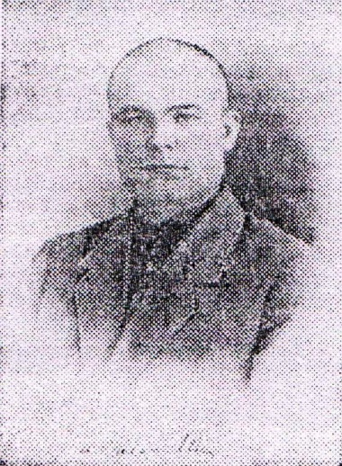
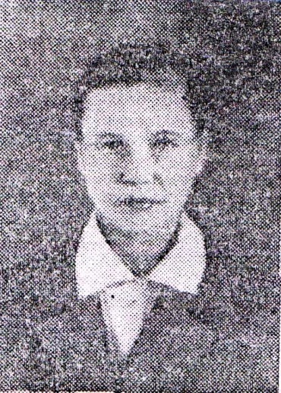
Из письма М.П. Доронина к жене:
«…Мужественно переношу превратности судьбы. Знаю вам трудно, тяжело пережить все, что произошло. Но что же делать? Мужайтесь и вы. За меня не беспокойтесь. Надеюсь, что рано или поздно сумею доказать свою невиновность.
Дуня, береги себя, береги детей. Не кляните меня. Целую горячо, Миша.»
30 октября 1938 г ., Котлас
М.П.Доронин
Е.И.Доронина

Slide 10

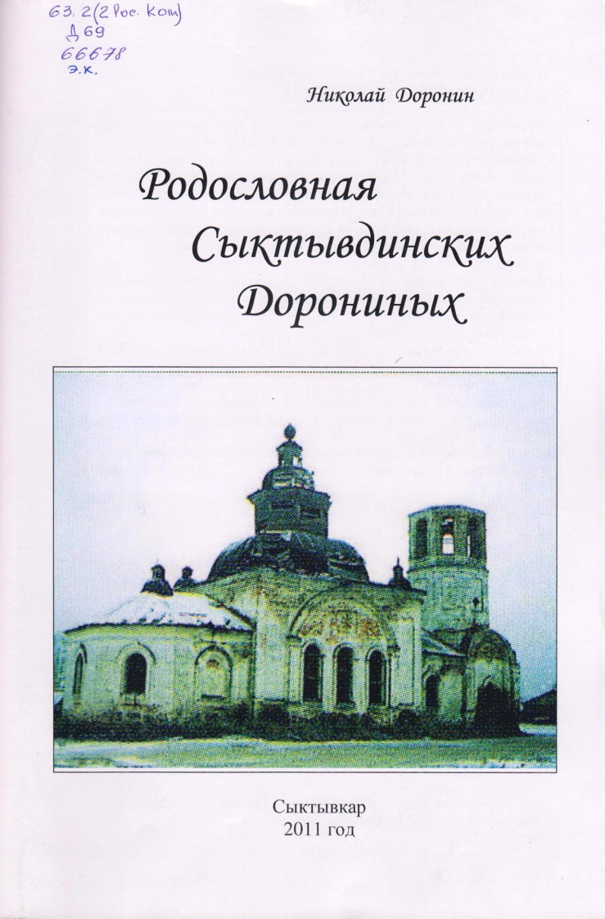
Николай Александрович Доронин

Slide 11
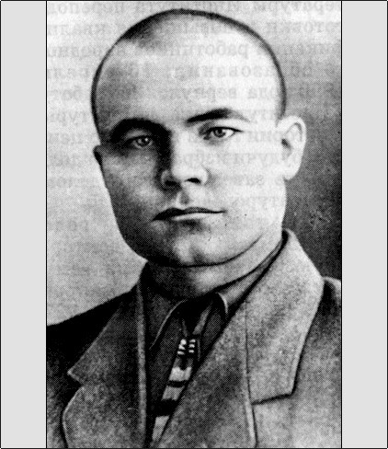
Память, которой не будет забвенья
М.П. Доронин

Slide 12
Благодарим за внимание!

